Slide 1
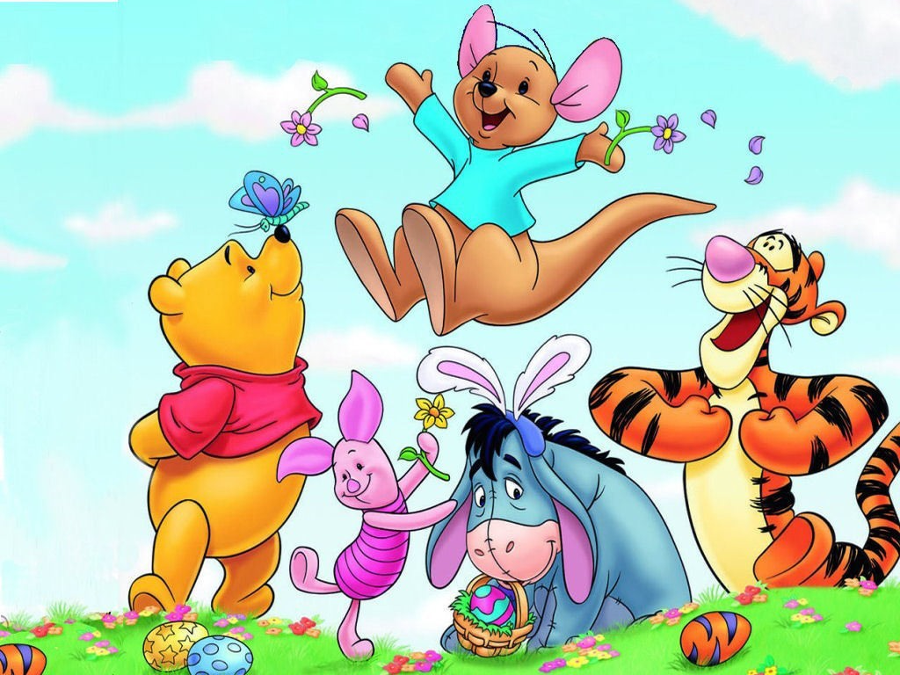
День Рождения в нашей группе!

Slide 2
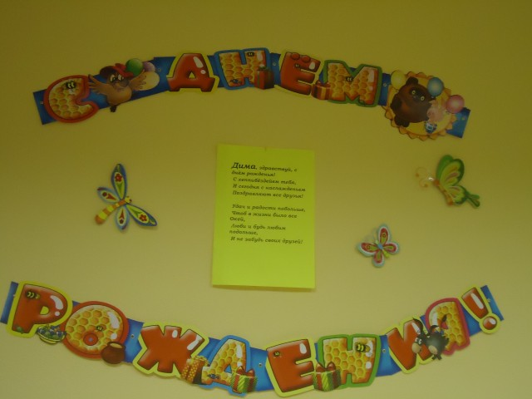
Наш стенд "С днём рождения"

Slide 3
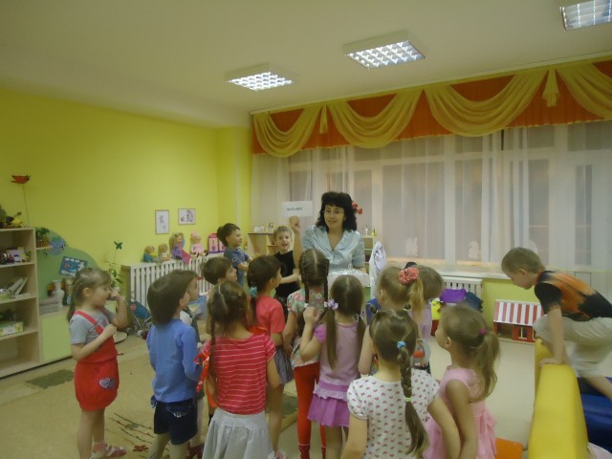
Письмо и посылка от Печкина

Slide 4
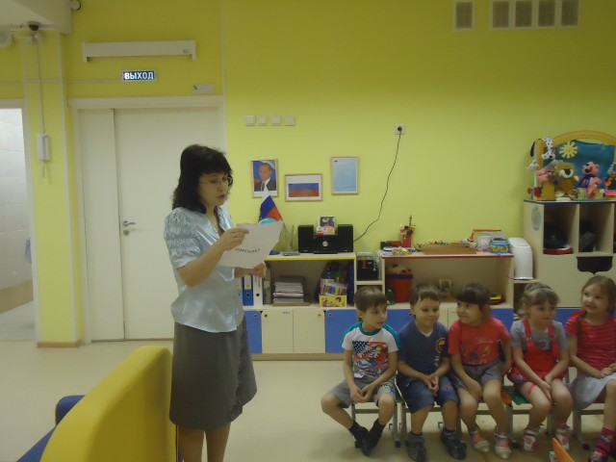
Внимательно зачитываем письмо.

Slide 5
Плащ для именинника

Slide 6
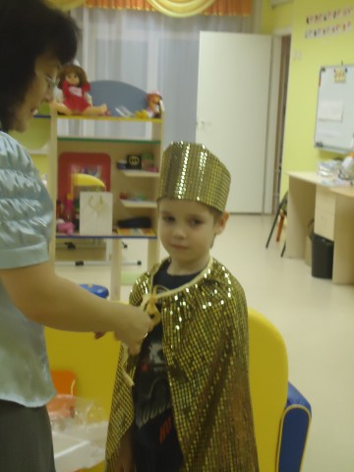
А вот и сам именинник -Дима.

Slide 7
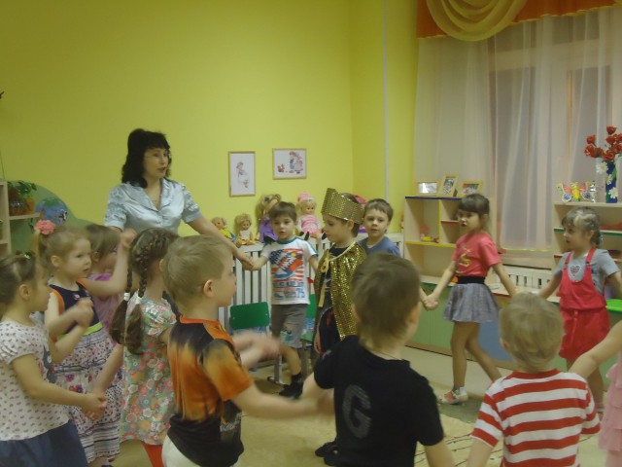
Поём традиционный каравай.

Slide 8
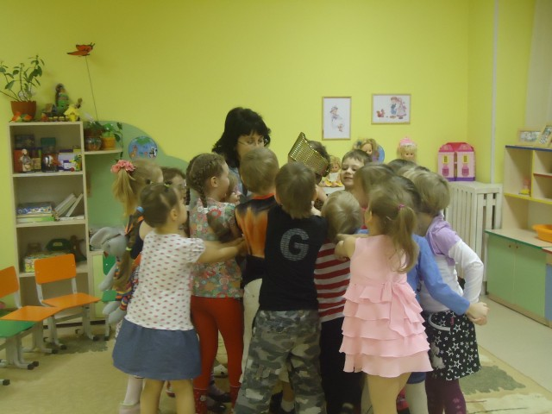
каравай, каравай, кого любишь выбирай...

Slide 9
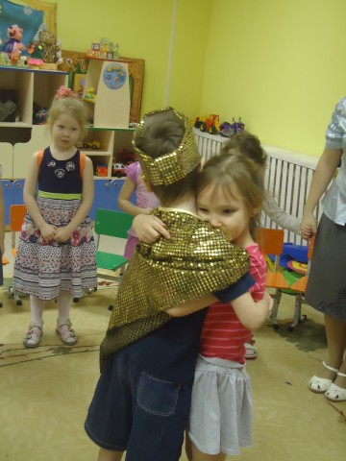
Любимая подружка - Сашенька.

Slide 10
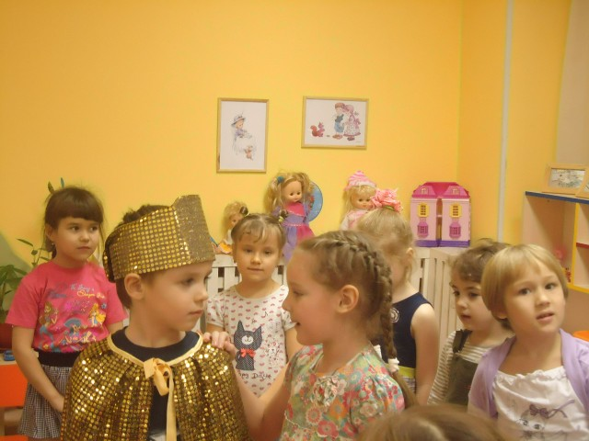
Пришло время пожеланий для именинника...

Slide 11
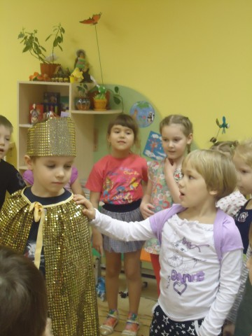
Все стараются задеть волшебный плащ - "ведь он исполняет желания".

Slide 12
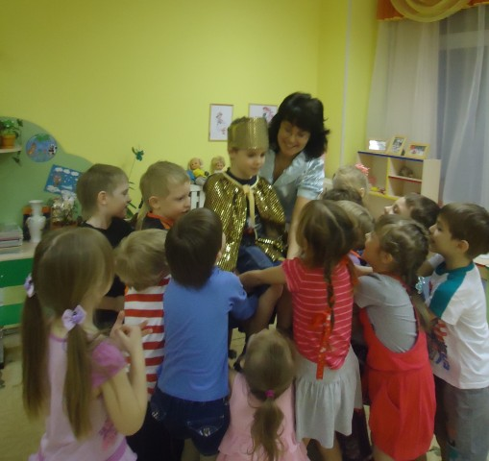
Поднимаем на стульчике именинника 6 раз...

Slide 13
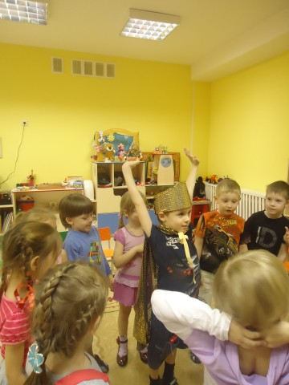
Посмотрите какие мы большие...

Slide 14
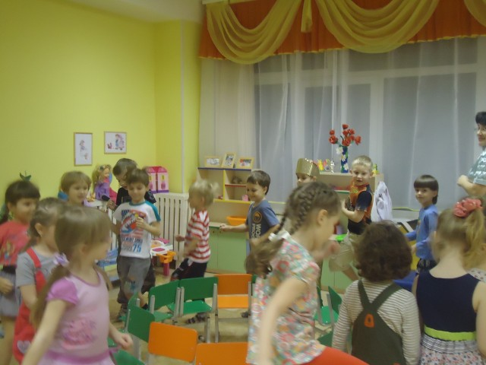
конкурс на самого внимательного "Займи свой домик"

Slide 15
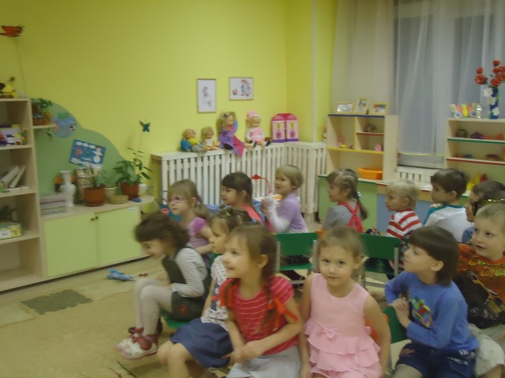
конкурс на самого внимательного "Займи свой домик"

Slide 16
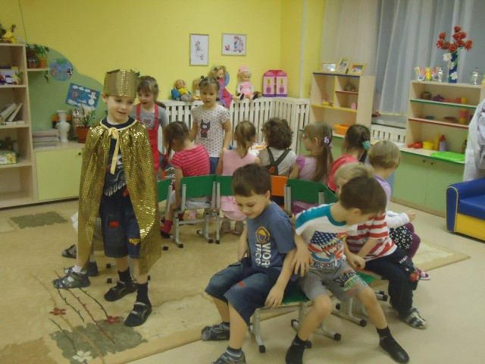
конкурс на самого внимательного "Займи свой домик"

Slide 17
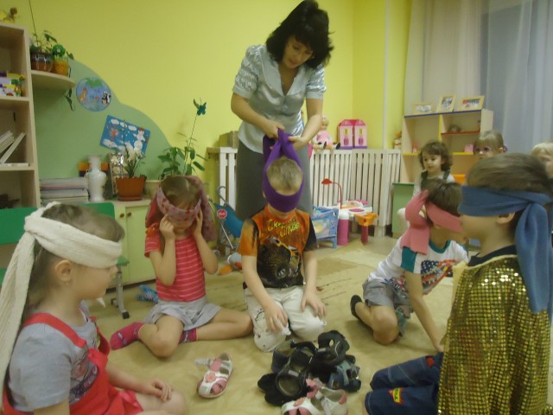
Конкурс "Найди свой башмачок"

Slide 18
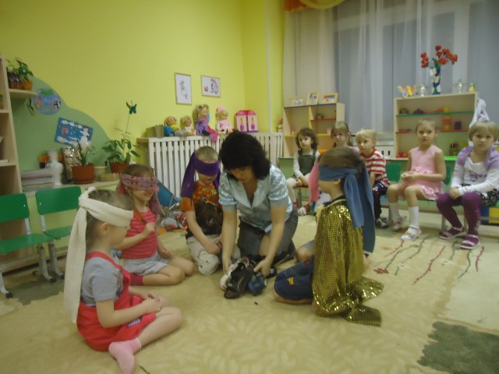
Конкурс "Найди свой башмачок"

Slide 19
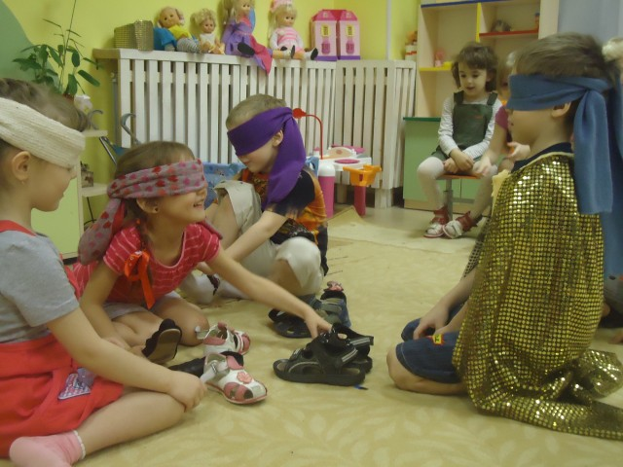
Конкурс "Найди свой башмачок"

Slide 20
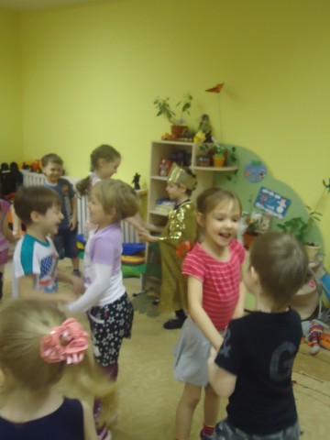
Игра-танец "Шёл Димон по лесу, нашёл себе принцессу..."

Slide 21
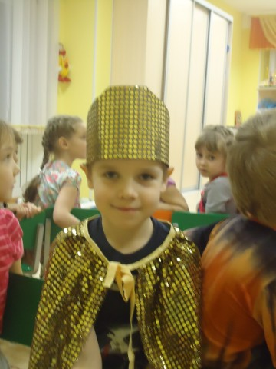
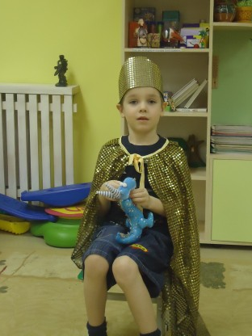
Наш именинник готов принимать поздравления и подарки.

Slide 22
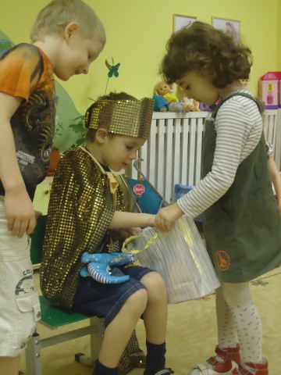
Ребята приготовили свои личные поздравления и пожелания.

Slide 23
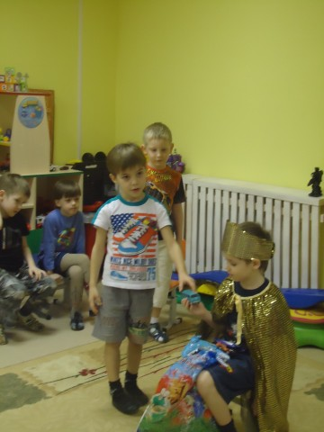
Ребята приготовили свои личные поздравления и пожелания.

Slide 24
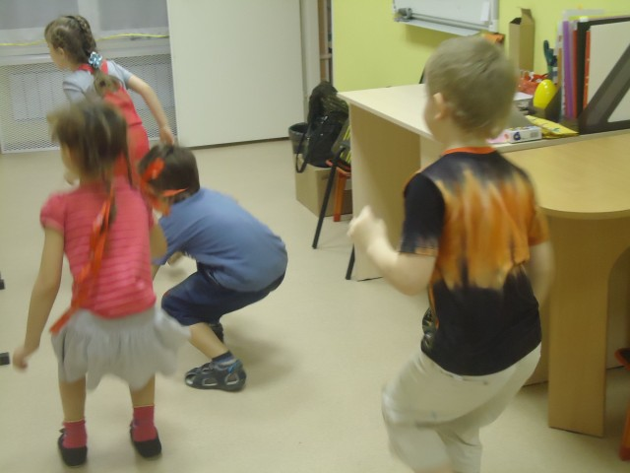
Конкурс "Найди подарок"

Slide 25
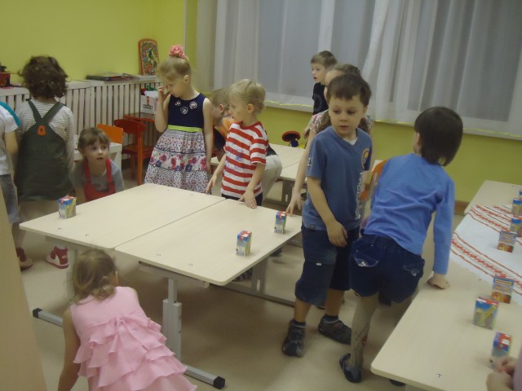
Конкурс "Найди подарок"

Slide 26
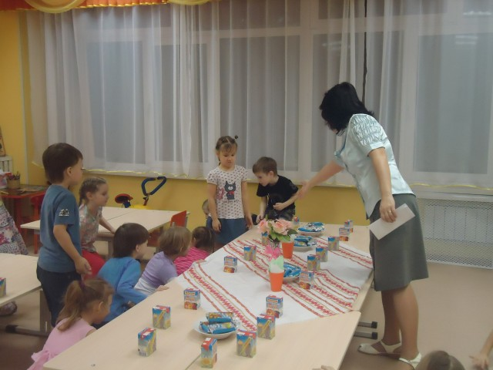
Конкурс "Найди подарок"

Slide 27
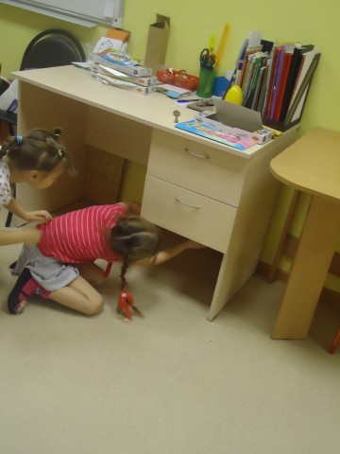
а вот и подарок, который спрятал печкин.

Slide 28
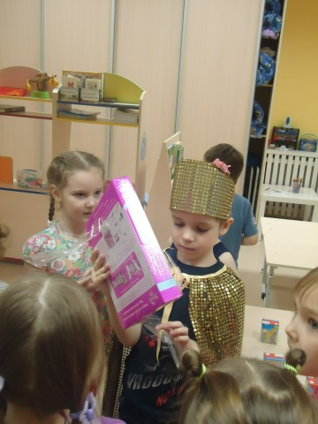
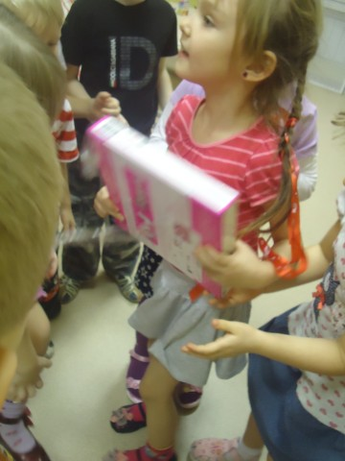
кто подарок нашёл, тот и дарит его от всей группы.

Slide 29
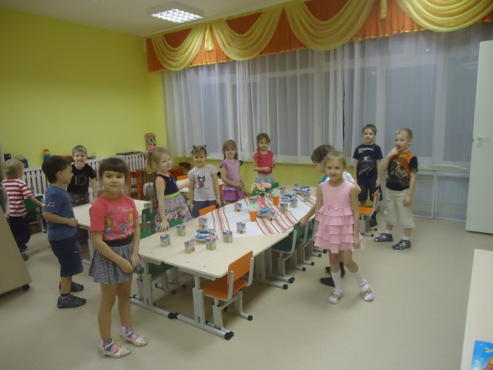
а теперь чаепитие.

Slide 30
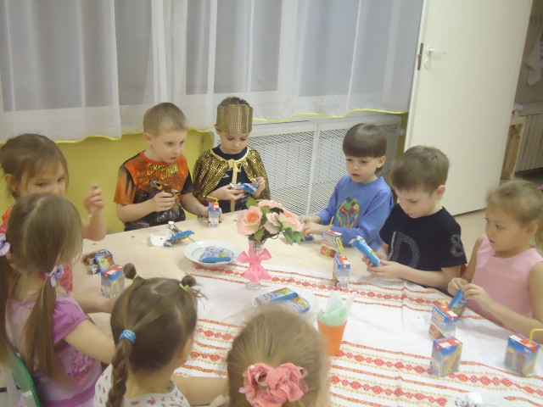

Slide 31
